Slide 1

Universidad Autónoma del Estado de México
Centro Universitario UAEM Temascaltepec
Licenciatura en contaduría
Unidad de aprendizaje: Contabilidad internacional
Unidad de competencia I: Contabilidad internacional, generalidades, instituciones y normas.
Material didáctico: sólo visión
Elaboró: Marcela Jaramillo Jaramillo
Temascaltepec, México, septiembre 2019

Slide 2
CONTABILIDAD INTERNACIONAL

Slide 3
Objetivo de la unidad de competencia
Definir las organizaciones profesionales de la Contaduría Pública a escala nacional e internacional, el CINIF, CID, IASC, IASCF, IASB, FASB, CICA, IFAC. Las normas y lineamientos de Contabilidad vigentes en México (NIF), Estados Unidos y Canadá (USGAAP), y en el ámbito mundial (NIC´s y NIIF) para la correcta aplicación en la conversión de Estados Financieros. Enunciar y comparar los distintos modelos contables en el mundo.

Slide 4
INVESTIGAR CONCEPTO DE CONTABILIDAD en TRES FUENTES, LOS MODELOS CONTABLES E INSTITUCIONES QUE REGULAN LA CONTABILIDAD A NIVEL NACIONAL E INTERNACIONAL AL MENOS 6 INSTITUCIONES
Contabilidad internacional

Slide 5
CONTABILIDAD INTERNACIONAL
Se puede definir en tres niveles diferentes, en primer nivel es la contabilidad supranacional, la cual denota las normas, reglas y lineamientos de contabilidad, de auditoría y de impuestos emitidas por las instituciones supranacionales (ONU, OCDE e IFAC).
En segundo el nivel de la compañía, ya que puede visualizarse en términos de normas, los lineamientos y las prácticas que sigue una compañía en relación a sus negocios internacionales y de inversiones extranjeras (transacciones en moneda extranjera y técnicas de valuación)
En tercero el más amplio es el estudio de las normas, lineamientos y reglas de contabilidad, auditoría, de imposición de contribuciones que existen dentro de cada país, así como la comparación y homologación de esos conceptos entre países (valuación planta y equipo, impuestos a ingresos, pertenencia una organización profesional)

Slide 6
Contabilidad internacional
CONTABILIDAD INTERNACIONAL
Dimensión transnacional
ADEMÁS
NO SÓLO
Sistemas contables
Armonización contable, auditoría
Efectos inflacionarios
Cambios de moneda
Precios de transferencia
Fiscalidad internacional
Formación profesional contable a nivel internacional
Adecuada valoración presentación de estados financieros según el IASB
Adecuada valoración y presentación de estados financieros según las normas del IASB

Slide 7
Contabilidad internacional
Exposición de cada modelo contable por equipo, considerando su objetivo, características y países que lo integran

Slide 8
Contabilidad internacional
MODELOS CONTABLES
Modelo Británico-Americano (Angloamericano)
Modelo Continental
Modelo Sudamericano
Modelo de Economía Mixta
Modelos emergentes
Porque existen?
Países con diferentes realidades y condiciones
Socio-culturales
Políticos
Económicos
Jurídicos
Contables
Teórico-conceptuales
Religiosos

Slide 9
Contabilidad internacional
MODELOS CONTABLES
Modelo Británico-Americano (Angloamericano)
Modelo Continental
Modelo Sudamericano
Modelo de Economía Mixta
Modelos emergentes
Porque existen?
Marcos ambientales de cada país
Ambiente social
Nivel de educación
Desarrollo y crecimiento económico- sistema financiero
Estabilidad de la moneda
Propiedad, estructura y tamaño de las empresas - complejidad
Sistema legal
Legislación contable específica
Existencia y participación de organizaciones profesionales
Niveles de inflación
Dinámica de los mercados de servicios y de capital
Existencia y desarrollo de empresas transnacionales

Slide 10
Contabilidad internacional
MODELOS CONTABLES
Modelo Británico-Americano (Angloamericano)
Objetivo | Características | Países (origen) | Otros países
Satisfacer las necesidades de toma de decisiones de inversionistas, proveedores y acreedores. | Mercados de capitales desarrollados Niveles de información altos Usuarios complicados Grandes compañías multinacionales Bolsas de valores de gran tamaño y desarrollo Niveles de educación altos | Gran Bretaña Estados Unidos Holanda | México Canadá Reino Unido América Central Australia Bahamas India Irlanda Islas Caimán Pakistán Puerto Rico Israel Sudáfrica Venezuela Filipinas Inglaterra Chipre Nigeria

Slide 11
Contabilidad internacional
MODELOS CONTABLES
Modelo Continental
Objetivo | Características | Países (origen) | Otros países
Satisfacer las necesidades de información del gobierno y de los acreedores | Cumplimiento de políticas macroeconómicas Relaciones estrechas con bancos Orientación de la contabilidad legalista Prácticas altamente conservadoras | Europa continental Japón | Alemania España Francia Grecia Marruecos Senegal Austria Bélgica Italia Luxemburgo Noruega Suiza

Slide 12
Contabilidad internacional
MODELOS CONTABLES
Modelo Sudamericano
Objetivo | Características | Países (origen) | Otros países
Satisfacer planes gubernamentales y prácticas de uniformidad impuestas a las empresas. | Manejo contable de la inflación Herencia cultural común La contabilidad para fines fiscales La historia económica – tasas hiperinflacionarias | Argentina Brasil Chile | Bolivia Ecuador Perú Uruguay

Slide 13
Contabilidad internacional
MODELOS CONTABLES
Modelo Mixto
Objetivo | Características | Países (origen) | Otros países
Satisfacer necesidades duales, por un lado información para gestores- influencia comunista. Por otro información para inversores, bancos y analistas financieros – influencia capitalista. | Países con economía en transición- economía centralmente planificada, a economía de libre empresa. Diluye el liderazgo. Tendencia hacia el modelo Angloamericano. |  | Rusia Polonia Rumania Europa Central y del Este

Slide 14
Contabilidad internacional
MODELOS CONTABLES
Modelos emergentes
Objetivo | Características | Países (origen) | Otros países
Satisfacer necesidades duales, poco desarrollados Islámico | Poco desarrollados Base teológica |  | Rusia Polonia Rumania Europa Central y del Este

Slide 15
Contabilidad internacional
Instituciones que regulan la contabilidad a nivel Nacional e Internacional

Slide 16
Contabilidad internacional
ORGANISMOS PROFESIONALE DE LA CONTADURÍA
Organismo | Definición | Objetivo | Funciones
IASB | International of Accountants STANDAR Board | Lograr estándares de alta calidad en la práctica contable | Desarrollar una profesión con normas armonizadas, capaz de proporcionar servicios de calidad a favor del publico Realiza labor a través de una serie de comités permanentes y diversos grupos de trabajo de carácter temporal
FASB | Financial Acountant Standard Board | Establecer y mejorar los estándares de la contaduría financiera y la forma de comportar, utilizando a los emisores auditores y demás usuarios de la información. | Desarrolla un plan estratégico para las actividades internacionales, grupo, para solucionar problemas comunes de contabilidad. Mejorar la utilidad de los reportes financieros enfocándose en las características primarias. Mantenimiento de los estándares vigentes para que reflejen los cambios en el ambiente económico. Promover la convergencia internacional de los estándares de contaduría y tratando de mejorar la calidad de los reportes.

Slide 17
Contabilidad internacional
ORGANISMOS PROFESIONALE DE LA CONTADURÍA
Organismo | Definición | Objetivo | Funciones
AICPA | American Institute of Certified public Accountans (Instituto Norteamericano de Contadores Públicos) | Proveer la estructura conceptual de las reglas , las cuales gobiernan el desempeño de servicio profesionales por parte de los miembros | Designa los cuerpos que promulguen los estándares técnicos bajo las reglas Proveer orientación y regla para todos los miembros en el desempeño de sus actividades profesionales Tomar decisiones formales por el comité ejecutivo de la división de ética profesional después de exponerlas a sociedades estatales
AIC | Asociación Interamericana de Contabilidad | Integra los contadores de las Américas para lograr la superación profesional de los mismos, estrechar vínculos entre la AIC y sus miembros. | Satisfacer las necesidades de información fuerte y coherente en el continente americano. Ofrecer más u mejores servicios a nuestros miembros y el público en general. Fomentar el desarrollo profesional integral de los contadores dentro de su marco de confraternidad inter americana. Estimular la superación de nivel académico en la formación del contador.

Slide 18
Contabilidad internacional
ORGANISMOS PROFESIONALE DE LA CONTADURÍA
Organismo | Definición | Objetivo | Funciones
AECA | Asociación Española de Contabilidad y Administración de Empresas | Emitir Principios y Normas de Contabilidad generalmente aceptados y de pronunciamientos y estudios sobre buenas prácticas en gestión empresarial. | El desarrollo científico de la contabilidad y la administración de empresas. Fomentar los estudios científicos entre personas vinculadas a estas disciplinas. Establecer contactos e intercambios de conocimientos con otras asociaciones e instituciones nacionales e internacionales. Ejercer cuantas tareas de su competencia le sean solicitadas por las administraciones publicas. Facilitar la relación de asociados que pudieran ser requeridos como peritos en asuntos de competencia profesional Regular los horarios mínimos de la actividad critica de las asociados Relacionarse con otras entidades que persiguen iguales o similares fines

Slide 19
Contabilidad internacional
ORGANISMOS PROFESIONALE DE LA CONTADURÍA
Organismo | Definición | Objetivo | Funciones
IMCP | Instituto Mexicano de Contadores Públicos | Mantener la unión profesional de los cantadores públicos en México Fomentar el prestigio de la profesión difundiendo el alcance de su función social Promover la expedición de leyes y reformas relativas al ejercicio profesional Cuidar y defender los intereses profesionales de sus asociados Servir de cuerpo consultivo en asunto de carácter general relacionado con la profesión | Procurar el intercambio profesional con agrupaciones internacionales de contadores públicos Arbitrar los conflictos planteados por asociaciones federales o asociados Cuidar u defender los intereses profesionales de sus asociados Establecer y divulgar las normas contables para la formulación y representación de información financiera.

Slide 20
Contabilidad internacional
ORGANISMOS PROFESIONALE DE LA CONTADURÍA
Organismo | Definición | Objetivo | Funciones
CINIF | Consejo mexicano para la investigación y desarrollo de normas de información financiera Consejo Mexicano para la Investigación y Desarrollo de Normas de Información Financiera | Desarrollar normas de información financiera transparentes objetivas y confiables. Lograr la convergencia de las normas locales con las normas de información financiera aceptadas global mente. | Procuración de fondos para el financiamiento de operaciones y el logro de objetivos La aprobación del presupuesto anual Designar el director del centro de investigación y desarrollo Aprobar el nombramiento de investigadores, evaluar el desempeño del CID Llevar a cabo los procesos de investigación, emisión y difusión de NIF’s
CID | Centro de Investigación y Desarrollo del CINIF. | Constituye un núcleo en la organización y efectuara los procesos de investigación, armonización, emisión y difusión de normas contables. Realizara los procesos reflexivos y críticas de la normatividad contable. Avanzar hacia una mayor comparabilidad de las normas de información financiera con apego de estándares internacionales para promover su convergencia. | Suscribir los convenios con diferentes centros de investigación de las universidades y unidades profesionales de mayor prestigio en el país Obtener apoyo en el desarrollo de proyectos Participa en seminarios nacionales e internacionales. Tiene acceso a instituciones universitarias en el país y en el extranjero. Colaboran en publicaciones especializadas.

Slide 21
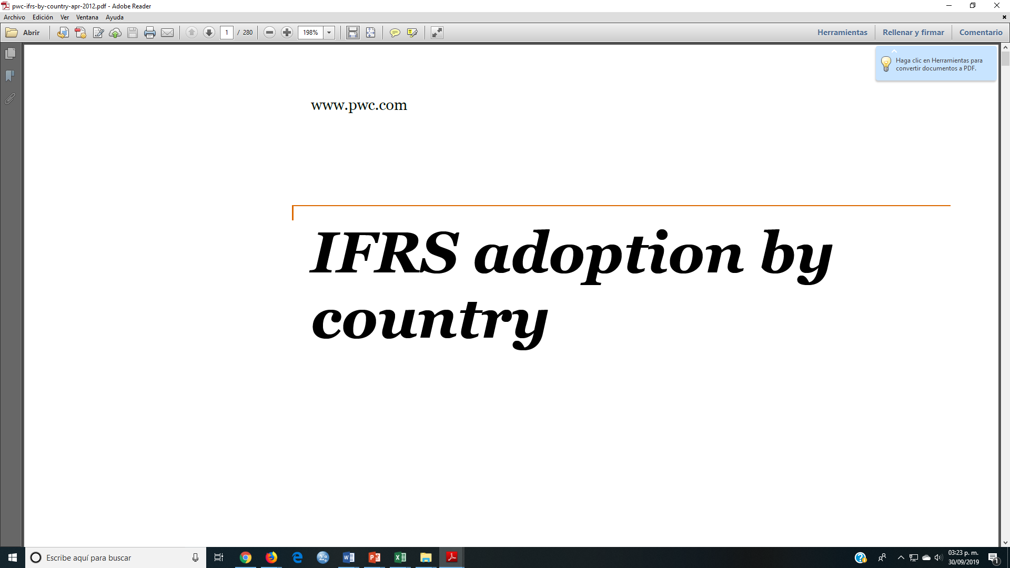
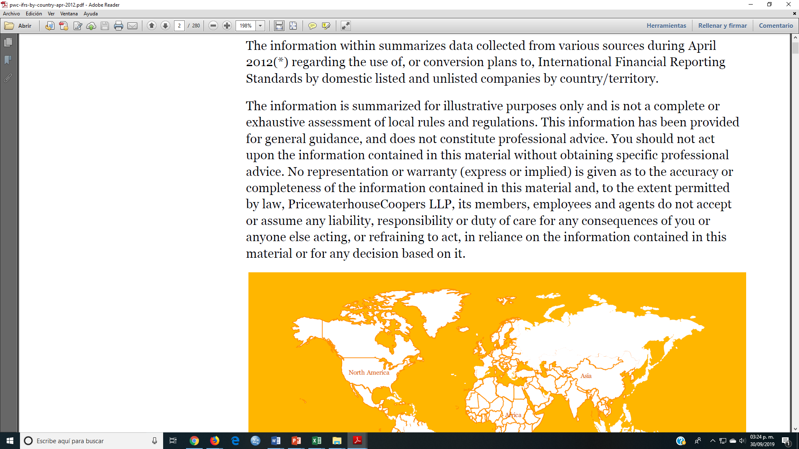
Contabilidad internacional
Analizar el documento que se muestra en la captura de pantalla y que se les hará llegar vía correo electrónico. Se debe elaborar un cuadro comparativo por continente en el que se especifique el grado de adopción o no adopción de las normas internacionales en cada país.
Norte América
Sud América
Europa
Asía
África
Oceanía

Slide 22
Contabilidad internacional
¿QUE SON LAS IFRS Y QUE IMPORTANCIA TIENEN?

Slide 23
¿Qué son las IFRS?
Contabilidad internacional
Las IFRS - International Financial Reporting Standards o IAS – International Accounting Standards en su conjunto se denominan IFRSs (*)
Las IFRS establecen los requisitos de reconocimiento, medición, presentación e información a revelar que se refieren a las transacciones y sucesos económicos que son importantes en los estados financieros
(*) En español se conocen por las siglas NIIF (Norma Internacional de Información Financiera) y NIC (Norma Internacional de Contabilidad)

Slide 24
¿Qué son las IFRS?
Contabilidad internacional
Están diseñadas para ser aplicadas en los estados financieros con propósito general, así como en otras informaciones financieras, de todas las entidades con animo de lucro.
Se incluyen entidades que desarrollan actividades comerciales, industriales financieras u otras similares.

Slide 25
¿Qué son las IFRS?
Contabilidad internacional
Objetivo de los Estados Financieros es Suministrar Información
Acerca de la situación financiera, fundamentalmente por el Balance que cambió su nombre por el de Estado de Cambio en la Situación Financiera
Acerca de la actividad o rendimiento, fundamentalmente por el Estado de Resultados
Acerca de los flujos de fondos, fundamentalmente por el Estado de Flujo de Efectivo

Slide 26
¿Qué son las IFRS?
Contabilidad internacional
Se pretende que la información sea útil a una amplia gama de usuarios al tomar sus decisiones económicas
Inversionistas
Empleados
Prestamistas
Proveedores y otros acreedores Comerciales
Clientes
El gobierno y otros organismo públicos
Público en general

Slide 27
¿Qué es el IASB?
Contabilidad internacional
IASB - International Accounting Standards Board
Es el Consejo de Normas Internacionales de Contabilidad
Tiene sede en Londres
Comenzó sus operaciones en el 2001
Está formado por 14 personas
Las principales calificaciones de los miembros del IASB son la competencia profesional y la experiencia práctica

Slide 28
¿Qué es el IASB?
Contabilidad internacional
Objetivos del IASB
a. Desarrollar, buscando el interés público, un único conjunto de normas contables de carácter mundial que sean de alta calidad, comprensibles y de obligado cumplimiento, que exijan información comparable, transparente y alta calidad en los estados financieros y en otros tipos de información financiera, con el fin de ayudar a los participantes en los mercados de capitales de todo el mundo, y a otros usuarios, a tomar decisiones económicas

Slide 29
¿Qué es el IASB?
Contabilidad internacional
Objetivos del IASB
Promover el uso y aplicación rigurosa de tales normas
Trabajar activamente con los emisores nacionales de normas para lograr la convergencia de las normas contables nacionales y las Normas Internacionales de Información Financiera, hacia soluciones de alta calidad

Slide 30
Estructura del IASB
Contabilidad internacional
¿Qué es el IASB?
Fuente: Sitio Web IASB

Slide 31
¿Qué es el IASB?
Contabilidad internacional
IASC Fundation: El IASB es seleccionado, supervisado y financiado por la Fundación del Comité de Normas Internacionales de Contabilidad.
El apoyo financiero procede de las más importantes firmas de la profesión contable, de instituciones financieras privadas y de compañías industriales de todo el mundo, de bancos centrales y de desarrollo, así como de otras organizaciones profesionales e internacionales.

Slide 32
¿Qué es el IASB?
SAC o CAN: El Consejo Asesor de Normas proporciona un foro para la participación de organizaciones e individuos con interés en la información financiera internacional, de diversa procedencia geográfica y profesional
Su objetivo es asesorar al IASB sobre decisiones y prioridades de su agenda de trabajo
El CAN tiene unos 40 miembros
Se reúne no menos de 3 veces al año
Sus reuniones están abiertas al público
Fuente: Compendio de IFRS

Slide 33
¿Qué es el IASB?
Contabilidad internacional
IFRIC o CINIIF: El Comité de interpretaciones de las Normas Internacionales de Información Financiera es designado por los administradores para ayudar al IASB en el establecimiento y la mejora de las normas sobre contabilidad e información financiera, para beneficio de usuarios, elaboradores y auditores de los estados financieros
El papel de CINIIF es el de suministrar guías sobre los temas, que en ausencia, de tales guías, podrían recibir un tratamiento divergente o inaceptable

Slide 34
IFRS a Nivel Mundial
Contabilidad internacional
Desde 2001, sobre 100 países han requerido o permitido el uso de IFRSs

Slide 35
IFRS a Nivel Mundial
Contabilidad internacional
2002 | Unión Europea anuncia adopción IFRS para compañías listadas en 2005
 | IASB y FASB anuncian iniciativa para compatibilizar normas
2003 | IASB emite primera nueva norma – IFRS 1
 | Australia, Hong Kong y Nueva Zelanda comprometen adopción IFRSs
2005 | En Europa cerca de 7.000 compañías listadas en 25 países cambian a IFRSs
2006 | China adopta normas contables muy el línea con IFRSs
2007 | Brasil, Canadá, Chile, India, Japón y Corea establecen cronograma para adoptar o converger con IFRSs
2008 | SEC de EEUU acepta IFRSs para compañías no de EEUU

Slide 36
Contabilidad internacional
IFRS a Nivel Mundial
Tendencias que se advierten
Cada vez son más países que están adoptando o convergiendo a las IFRSs
El IASB está reconsiderando las transacciones y sucesos para los cuales las IFRSs permiten escoger el tratamiento contable, con el objeto de reducir el número de tales elecciones.

Slide 37
Contabilidad internacional
Beneficios de Adoptar IFRS
Aumenta la calidad y comparabilidad de la información financiera
Elimina barreras al flujo de capitales
Disminuye costos de elaboración de información, en especial si operan a nivel internacional y cotizan en otros mercados
Facilita proceso de consolidación de la información de grupos multinacionales
Ayuda a la correcta evaluación de riesgos crediticios
Mejora la competitividad empresarial

Slide 38
Contabilidad internacional
Costos de Adoptar IFRS
Resistencia al cambio de todos los actores (empresas, auditores externos, académicos, organismos reguladores)
Potencial falta de coordinación de los organismos reguladores
Riesgo de adoptar conceptos, principios, criterios y técnicas propias de otros ámbitos geográficos y culturales
Necesidad de formación y capacitación permanente de todos los actores involucrados
Necesidad de nuevos sistemas de información en las empresas

Slide 39
Termino de la unidad de competencia

Slide 40
Fuentes de consulta
Morales, F., Do Nascimento, R., y Hollander, R. (2006) La investigación en contabilidad internacional: evidencia empírica de su desarrollo en los últimos años, Horizontes empresariales, pp. 61-73.
Doupnik, T. y Perera, H. (2012) International Accounting, Editorial, McGrawHill, quinta edición, Singapore.
Benau, M.A., Laínez, J.A. y Monterrey, J. (1995) La investigación en contabilidad internacional una visión panorámica, Revista Española de Financiación y Contabilidad, Vol. 24, No.83, pp. 337-363.
Vásquez, N. (2010) Análisis del proceso de adopción de las IFRS EN México, Contaduría, Universidad de Antioquia, Vol.56, pp. 51-67
Vílchez, P. (208) La armonización de normas contables en países de América, Contabilidad y negocios, año 3, no. 5, pp. 5-10.
Morales, F. y Jarne, J.I. (2006) Clasificación internacional de los modelos contables de Argentina, Brasil y Chile, Panorama Socioeconómico, Vol. 24, No. 32, pp. 90-95
Pérez, F. (2008) El CINIF una historia que contar, Veritas, junio, pp. 12-15.
PWC (2012) IFRS adoption by country, documento en extenso, abril, pp. 1-270.
Curvelo, J.O. (2010) Teoría y praxis de los modelos contables para la representación de la información financiera, Cuadernos contables, Vol. 11, No. 29, pp. 395-412.
http://imcp.org.mx/
https://www.cinif.org.mx/
https://aeca.es/
https://www.nicniif.org/home/iasb/que-es-el-iasb.html
http://laeconomia.com.mx/iasb-international-accounting-standards-board/
https://www.ifac.org/
http://www.contadores-aic.org/

